Slide 1
Patron de diseño Proxy
Grupo 6:
Jhamil Crespo Rejas
Rosicela Pinedo Quespi
Wilder Mendoza

Slide 2
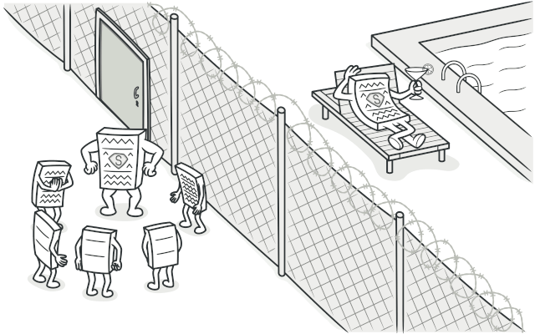
Patron de diseño Proxy
El patrón de diseño Proxy es un patrón estructural que proporciona un sustituto o "representante" para acceder a otro objeto. Este patrón permite controlar el acceso a dicho objeto, agregando funcionalidad adicional antes o después de que el objeto real sea accedido.

Slide 3
Funciones principales del patrón Proxy:
01
02
03
04
Contro de acceso
El proxy puede controlar quién y cuándo accede al objeto real.
Retraso en la creación del objeto
Puede diferir la creación del objeto hasta que sea estrictamente necesario (carga diferida o lazy initialization)
Añadir capas de seguridad
Limitar el acceso a ciertos métodos del objeto real o verificar permisos.
Optimización
Cachear el resultado de operaciones costosas realizadas por el objeto real.

Slide 4
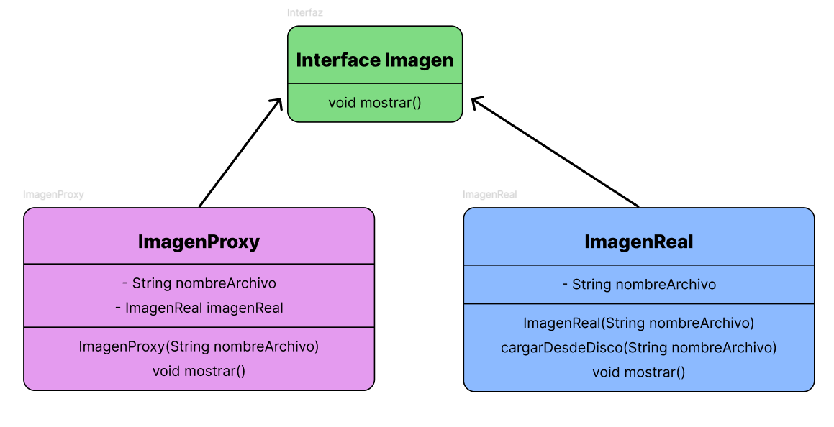
Estructura del patrón Proxy
01
Diagrama

Slide 5
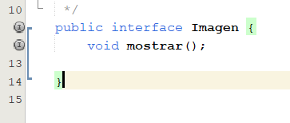
Estructura del patrón Proxy
01
Subject
Interfaz que define los métodos que el Proxy y el objeto real deben implementar.

Slide 6
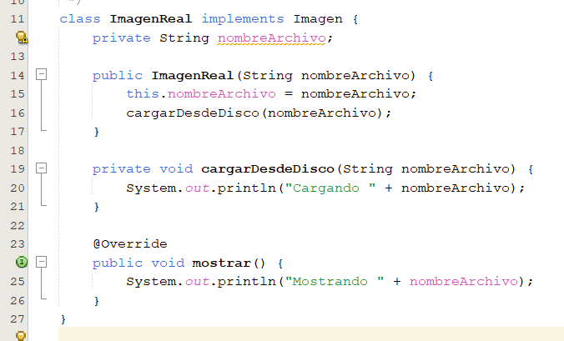
Estructura del patrón Proxy
02
Real Subject
Implementación real del Subject, el objeto al que el proxy está representando.

Slide 7
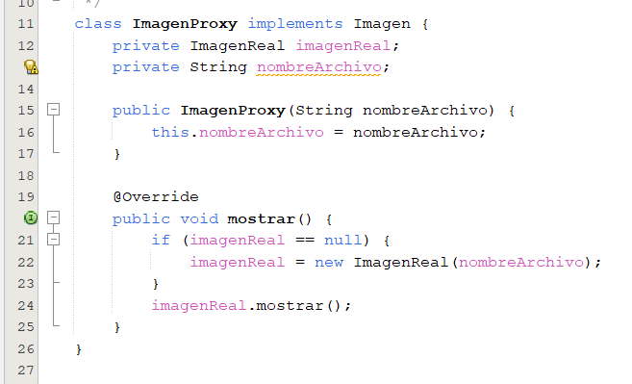
Estructura del patrón Proxy
03
Proxy
Clase que implementa la interfaz de Subject y que controla el acceso a RealSubject

Slide 8
Gracias!

